Slide 1
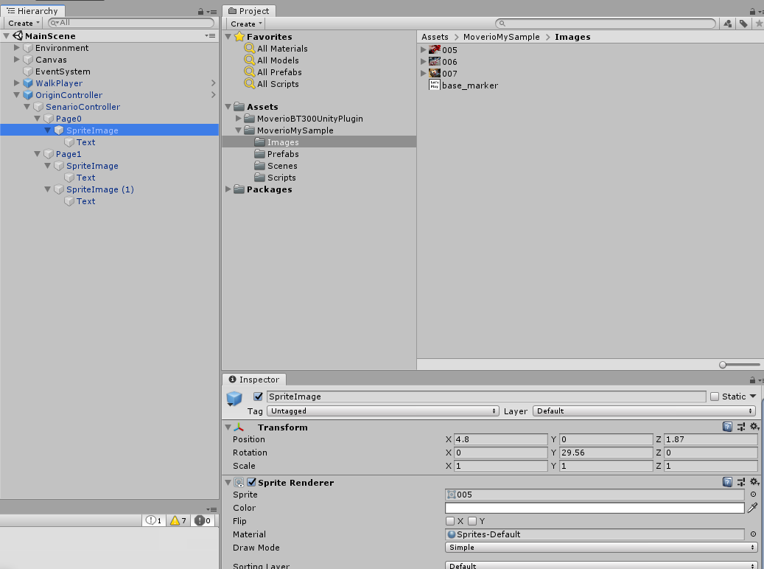
画像を入れ替える[1]
OriginController を選択し、SenarioController -> Page(数字) -> SpriteImage と順に選択する

Slide 2
画像を入れ替える[2]
(SpriteImageが選択されている状態で) Images を選択し、 画像データ をSprite Renderer のSprite の欄へドラッグ＆ドロップします

Slide 3
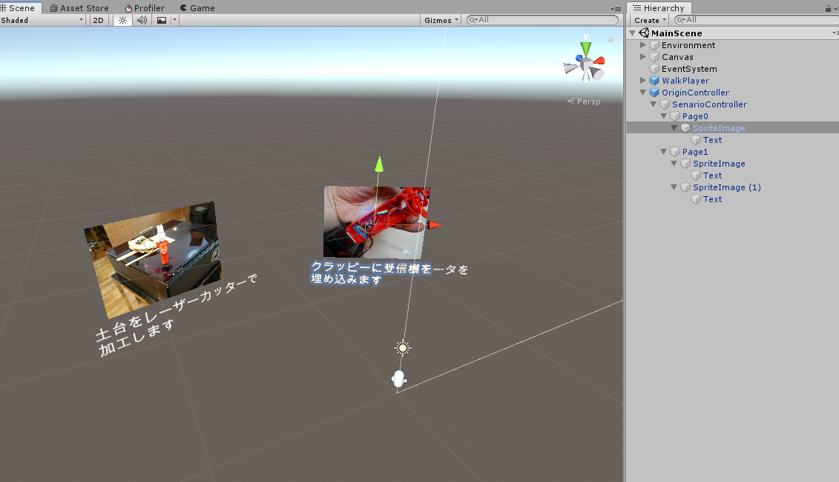
画像を入れ替える[3]
Scene ウィンドウ の画像 が入れ 替わっていることを 確認します。

Slide 4
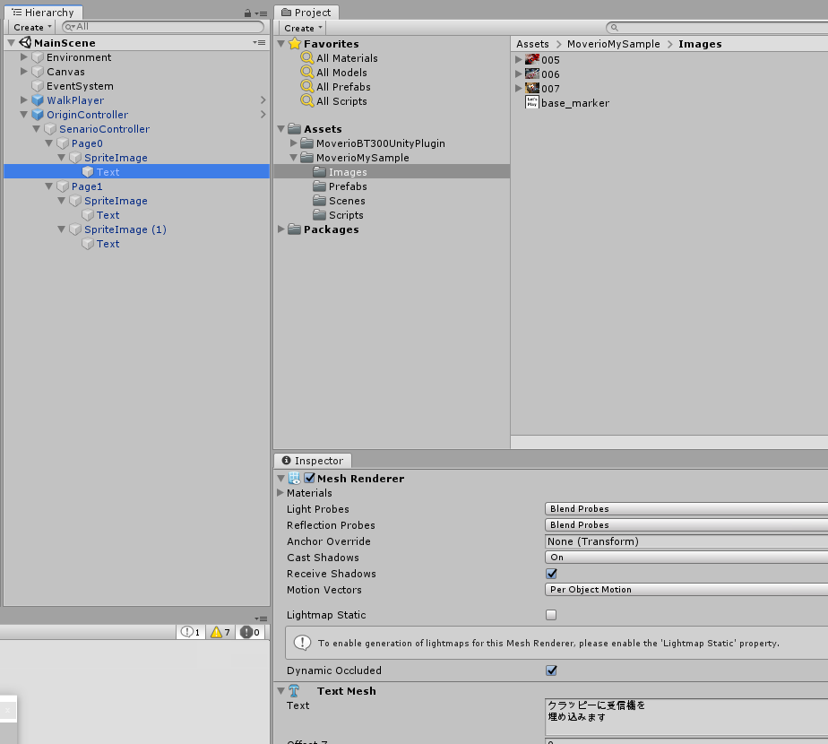
テキストを入れ替える[1]
OriginController を選択し、SenarioController -> Page(数字) -> SpriteImage -> Text と順に選択する

Slide 5
テキストを入れ替える[2]
(Textが 選択されて いる状態で) TextMesh のテキスト欄 に入れ替えたいテキストを入力します。

Slide 6
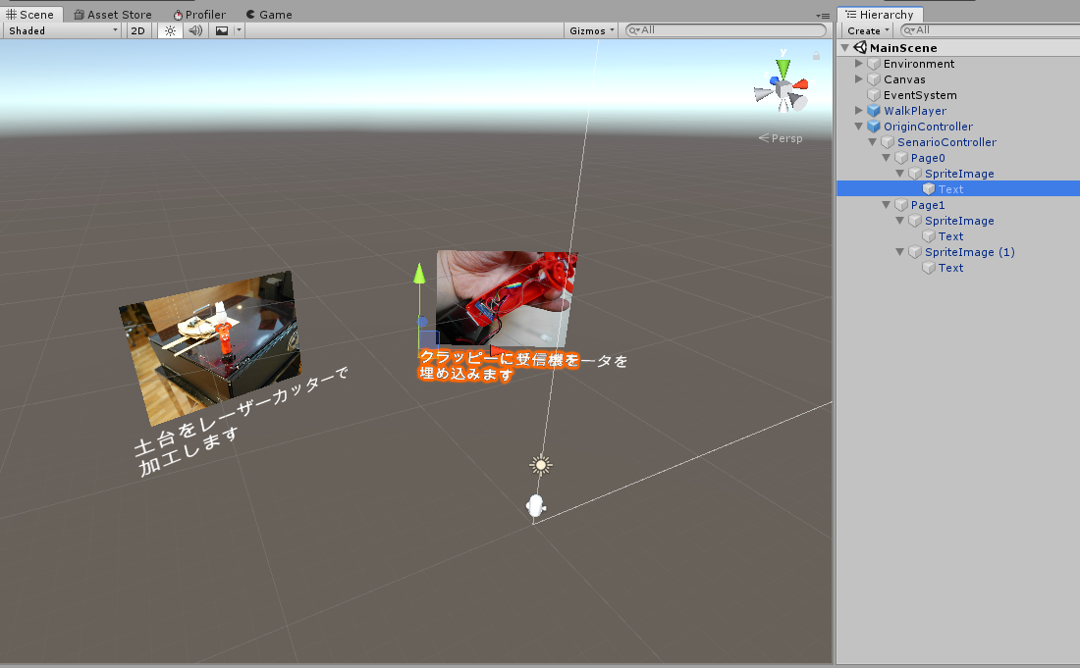
テキストを入れ替える[3]
Scene ウィンドウ のテキスト が 入れ替わっていることを確認します。

Slide 7
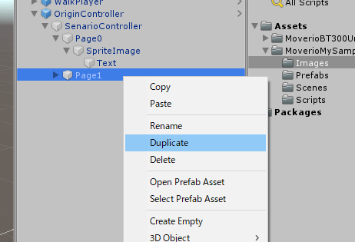
ページを増やす[1]
適当なPage(数字) を 選択し、右クリックして Duplicate を選択します。

Slide 8
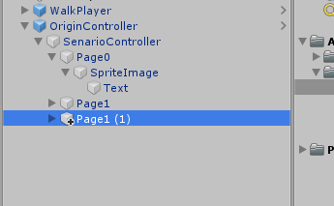
ページを増やす[2]
Page が複製されたことを確認します。
この時点で、複製されたオブジェクトの画像やテキスト、表示位置を編集することが可能です。

Slide 9
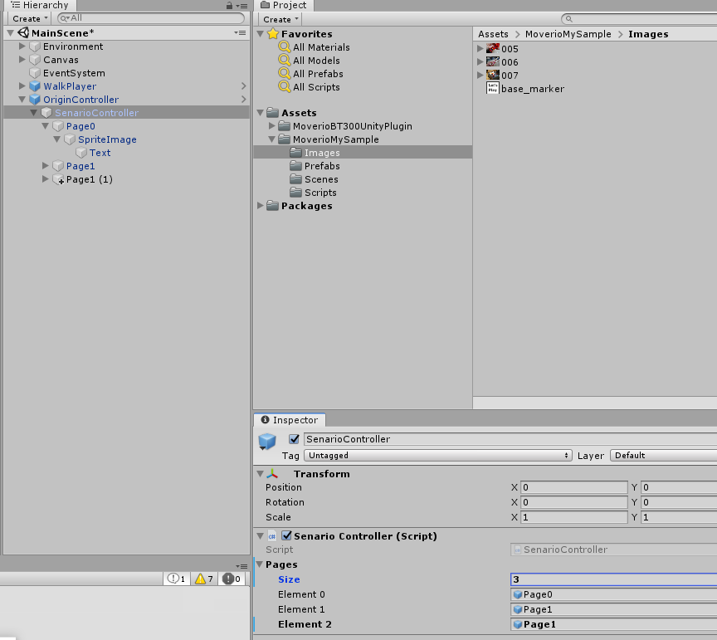
ページを増やす[3]
SenarioController を 選択し、Pages のSize の数値を一つ増やして その下のElement 欄 が一つ増えたことを 確認します。

Slide 10
ページを増やす[4]
前手順で複製したPage(数字) を新しい Element 欄 にドラッグ＆ドロップしてください。 選択し、Pages のSize の数値を一つ増やして その下のElement 欄 が一つ増えたことを 確認します。

